Slide 1
TỔNG KẾT CÁ NHÂN
Nguyễn Ngọc Linh Đan
2020/07

Slide 2

Nội Dung
Giới thiệu bản thân
01
02
Kinh nghiệm
Kết quả đạt được
03
04
Mục tiêu trong tương lai

Slide 3
1. Giới thiệu bản thân
Nguyễn Ngọc Linh Đan
Ngày sinh: 21/08/1995
Quê quán: Thừa Thiên Huế
Sở thích:
Nghe nhạc
Xem phim
Đọc truyện

Slide 4
1. Giới thiệu bản thân
S
W
O
T
Điểm Mạnh
Điểm Yếu
Cơ Hội
Thách Thức
Có trách nhiệm trong công việc
Research tốt
Luôn sẵn sàng học hỏi kỹ thuật mới
Chủ động trong công việc
Kỹ năng giao tiếp kém
Chưa chuyên sâu ngôn ngữ
Chưa tham gia nhiều dự án thực tế
Môi trường làm việc, văn hóa Nhật
Dự án lớn
Onsite Nhật
Cải thiện kĩ năng giao tiếp
Nâng cao trình độ, tích lũy kinh nghiệm
Ngoại ngữ
Học hỏi nhiều công nghệ mới
Áp lực công việc

Slide 5









2. Kinh nghiệm

Slide 6

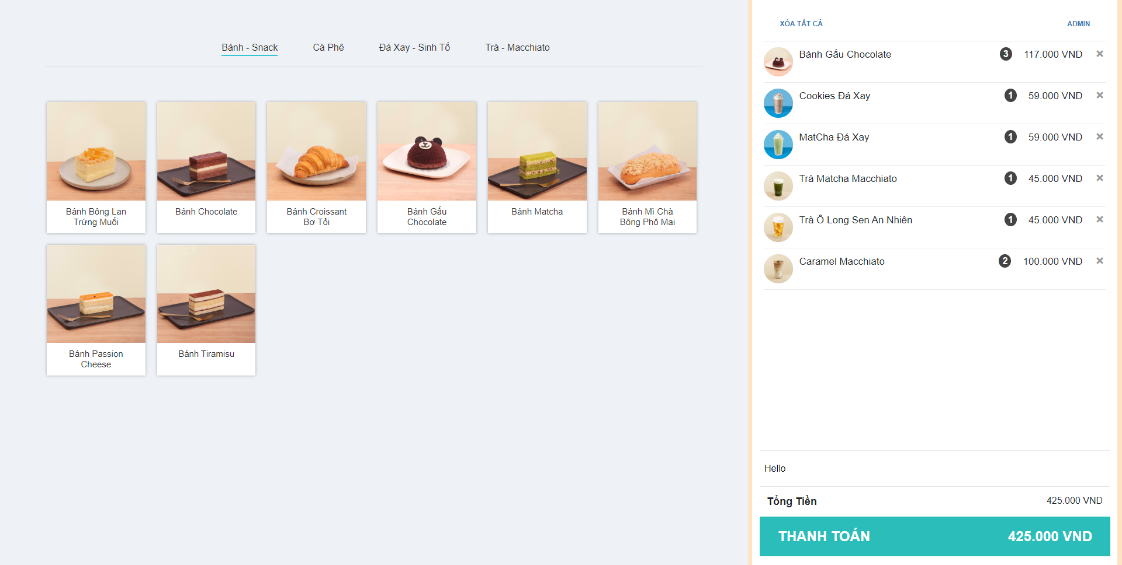


3. Kết quả đạt được
Website order đồ uống cho quán café

Slide 7

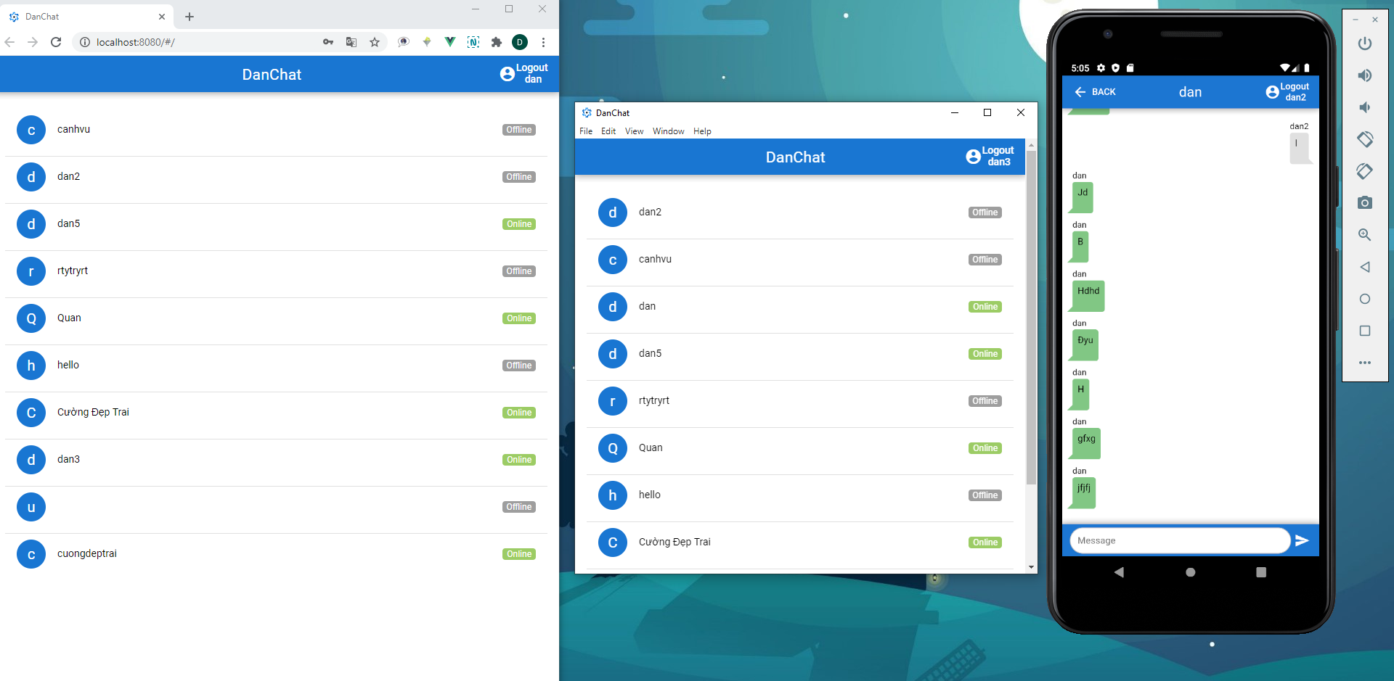



3. Kết quả đạt được
Ứng dụng Chat online

Slide 8




3. Kết quả đạt được
Kỹ thuật

Slide 9

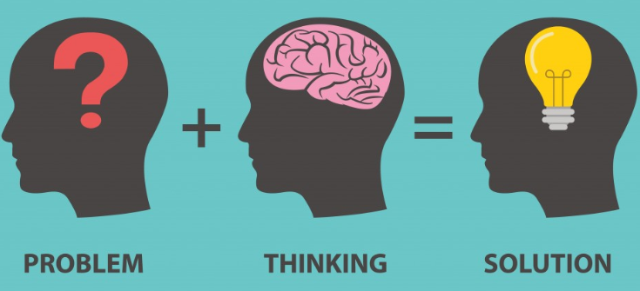





3. Kết quả đạt được
Kỹ năng

Slide 10

4. Mục tiêu trong tương lai
Tham gia các hoạt động của công ty để tự tin hơn với bản thân
Học hỏi kinh nghiệm, làm thật tốt các công việc được giao
Đạt N5 trong năm 2021
Trở thành Senior Developer sau 4 năm

Slide 11


Cám ơn mọi người đã lắng nghe!

